Slide 1
2º Seminário - Engenharia de Software 2
Grupo 3 – Alessandro Campello, Matheus Corrêa, Paulo Possas, Thadeu Caldas, Tomás Osório, Victor Rempto

Slide 2
Agenda
Tema escolhido;
Git;
Plugin - EGit;
Dificuldades Encontradas;
BurnDown;
Diagrama UML;
Versão Parcial.

Slide 3
Tema Escolhido
Batalha do Passinho
Mapa
MC’s

Slide 4
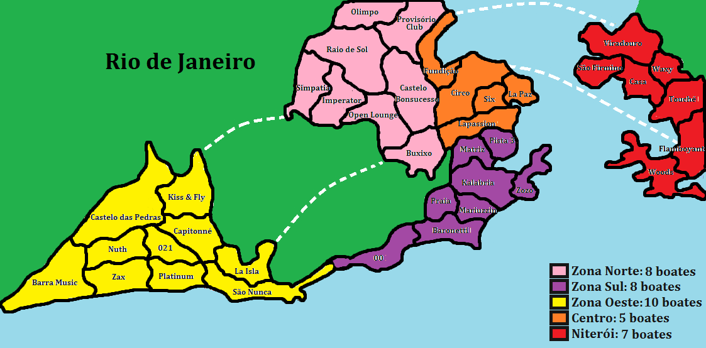
Tema Escolhido - Mapa

Slide 5
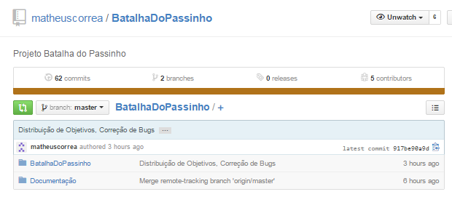
Git
Conteúdo

Slide 6
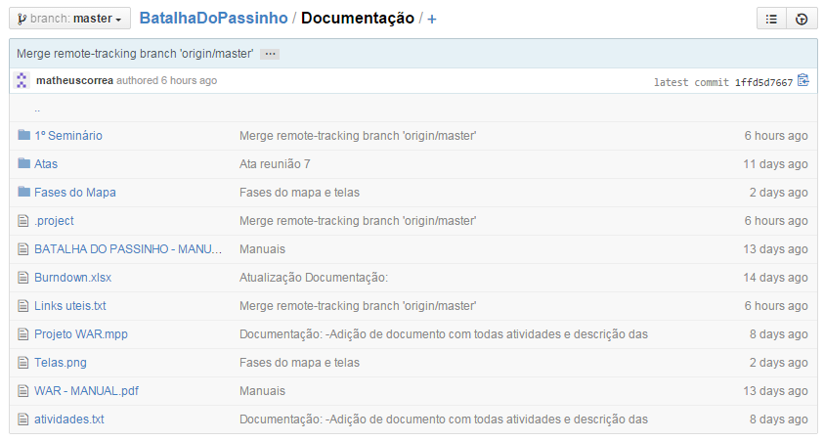
Git - Documentação

Slide 7
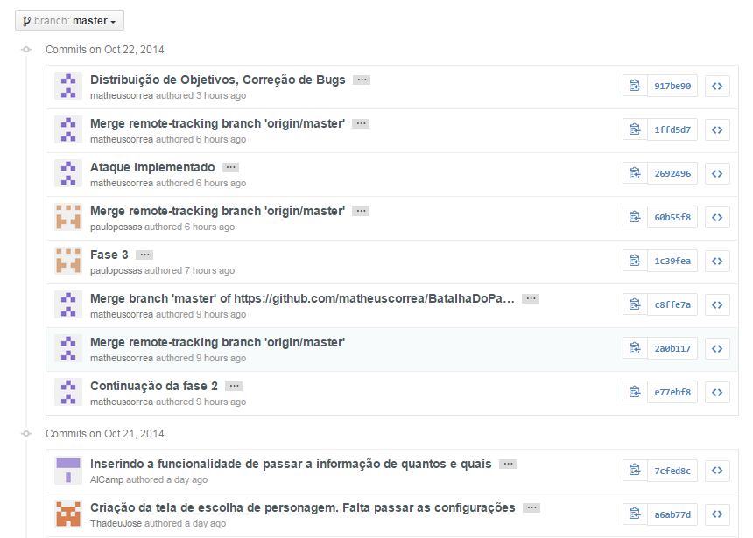
Git
Commits

Slide 8
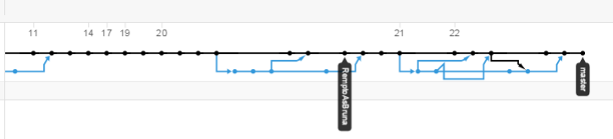
Git
Branch Master

Slide 9
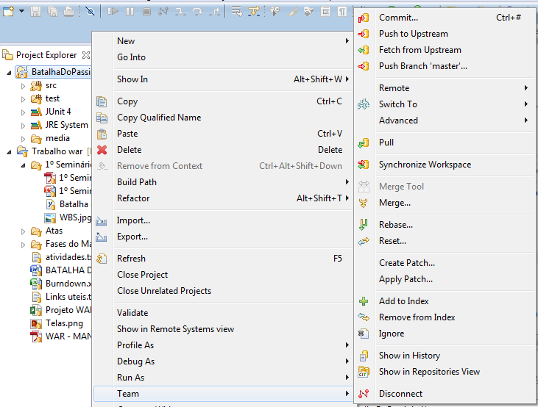

Plugin - EGit

Slide 10
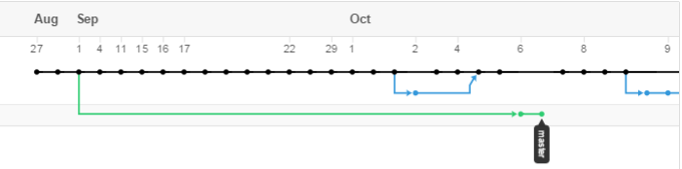
Dificuldades Encontradas
Git
Merge
Organização Arquivos
Branch

Slide 11
Dificuldades Encontradas
Desenvolvimento
Pensamento alto nível
Dificuldade para implementar arquitetura
Simplificação de tarefas complexas
Erro na estimativa
Musicas: Estimado 2Horas, Real 6h30
Tarefas não estimadas: Revisões, Pair Programming, telas do jogo.
Curva de aprendizado

Slide 12
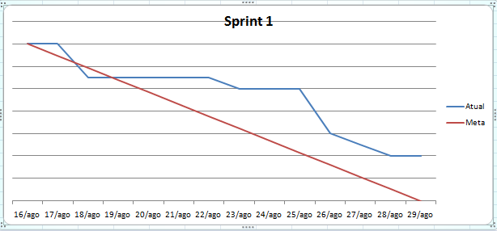
Burn Down
Sprint 1
Faltou Estrátegias IA.

Slide 13
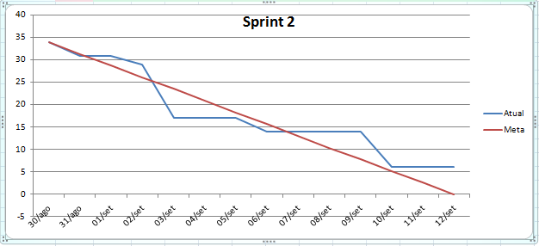
Burn Down
Sprint 2
Faltou Design Botões e Trilha sonora.

Slide 14
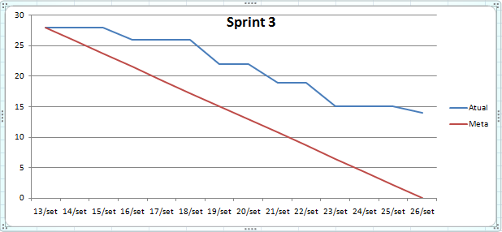
Burn Down
Sprint 3
Faltou tempo!

Slide 15
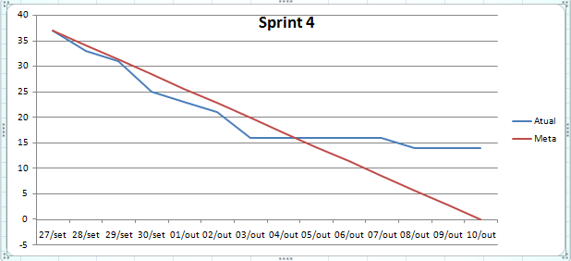
Burn Down
Sprint 4
Tarefas de desenvolvimento

Slide 16
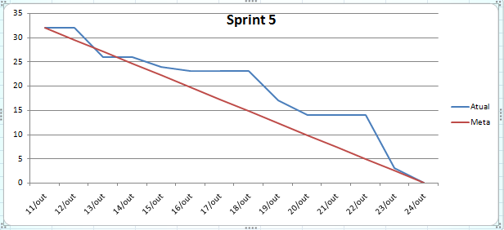
Burn Down
Sprint 5
Primeira versão ’’’’’jogável’’’’’

Slide 17
Arquitetura
Diagrama UML

Slide 18
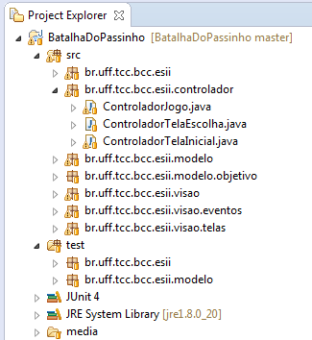
Versão Parcial
Projeto

Slide 19
Versão Parcial
Exibição

Slide 20
Obrigado!

